Slide 1
거룩한 교회
주 의 거 룩- 한 그뜻 을-따 라-

Slide 2
서 굳건한 반 석위에- 세 워 진 교-
회 십자가 의 피로사 신 아 름

Slide 3
다운 우 리 교회 택함받 은 성도들
의 평 화 의동 산 눈물 의 기도

Slide 4
로 세 워 진 교 회 고달프
고 무 거 운 짐 진 자 들 이

Slide 5
여 상처 와 목 이갈한 영 혼 들이
여 생명수 가 넘치는 곳 지 체

Slide 6
말 고 곧 오시 오 부드러운 목자음
성 영원 한 주의동 산 생명 의 단비

Slide 7
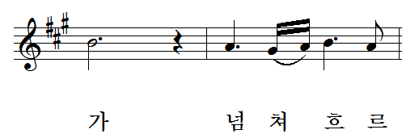
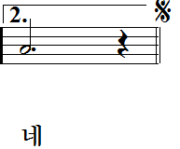
가 넘 쳐 흐 르 네
한줄기밝은빛이 동녘에 비치 네

Slide 8
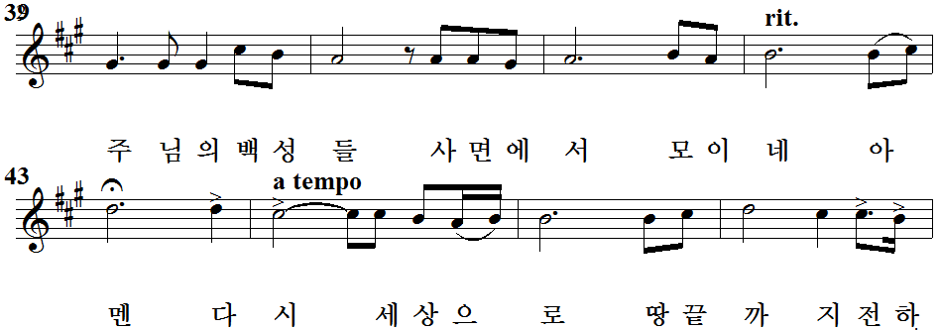
주 님의백성들 사면에 서 모이 네 아
멘 다 시 세상으 로 땅끝까 지전하

Slide 9
자 끝없 는 노 래 영원 히 흐 르

Slide 10
한줄기밝은빛이 동녘에 비치 네
주 님의백성들 사면에 서 모이 네 아

Slide 11
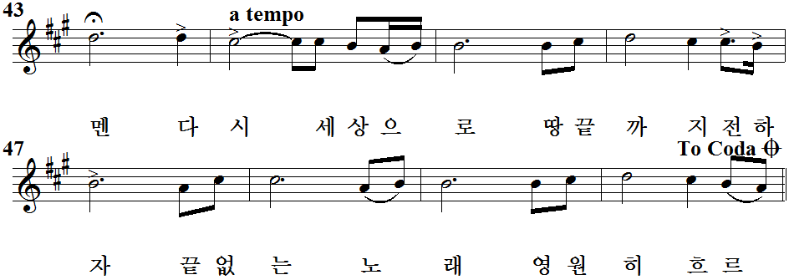
멘 다 시 세상으 로 땅끝까 지전하
자 끝없 는 노 래 영원 히 흐 르

Slide 12
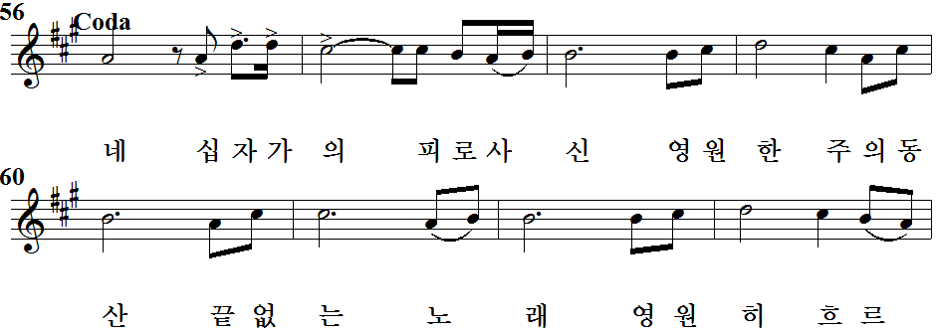
네 십자가의 피로사 신 영원한 주의동
산 끝없 는 노 래 영원 히 흐 르

Slide 13
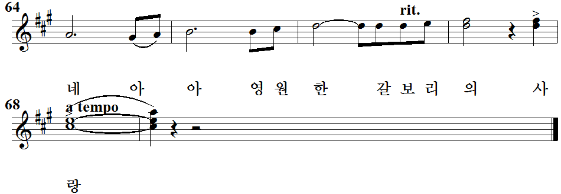
네 아 아 영원 한 갈보리 의 사
랑

